Slide 1
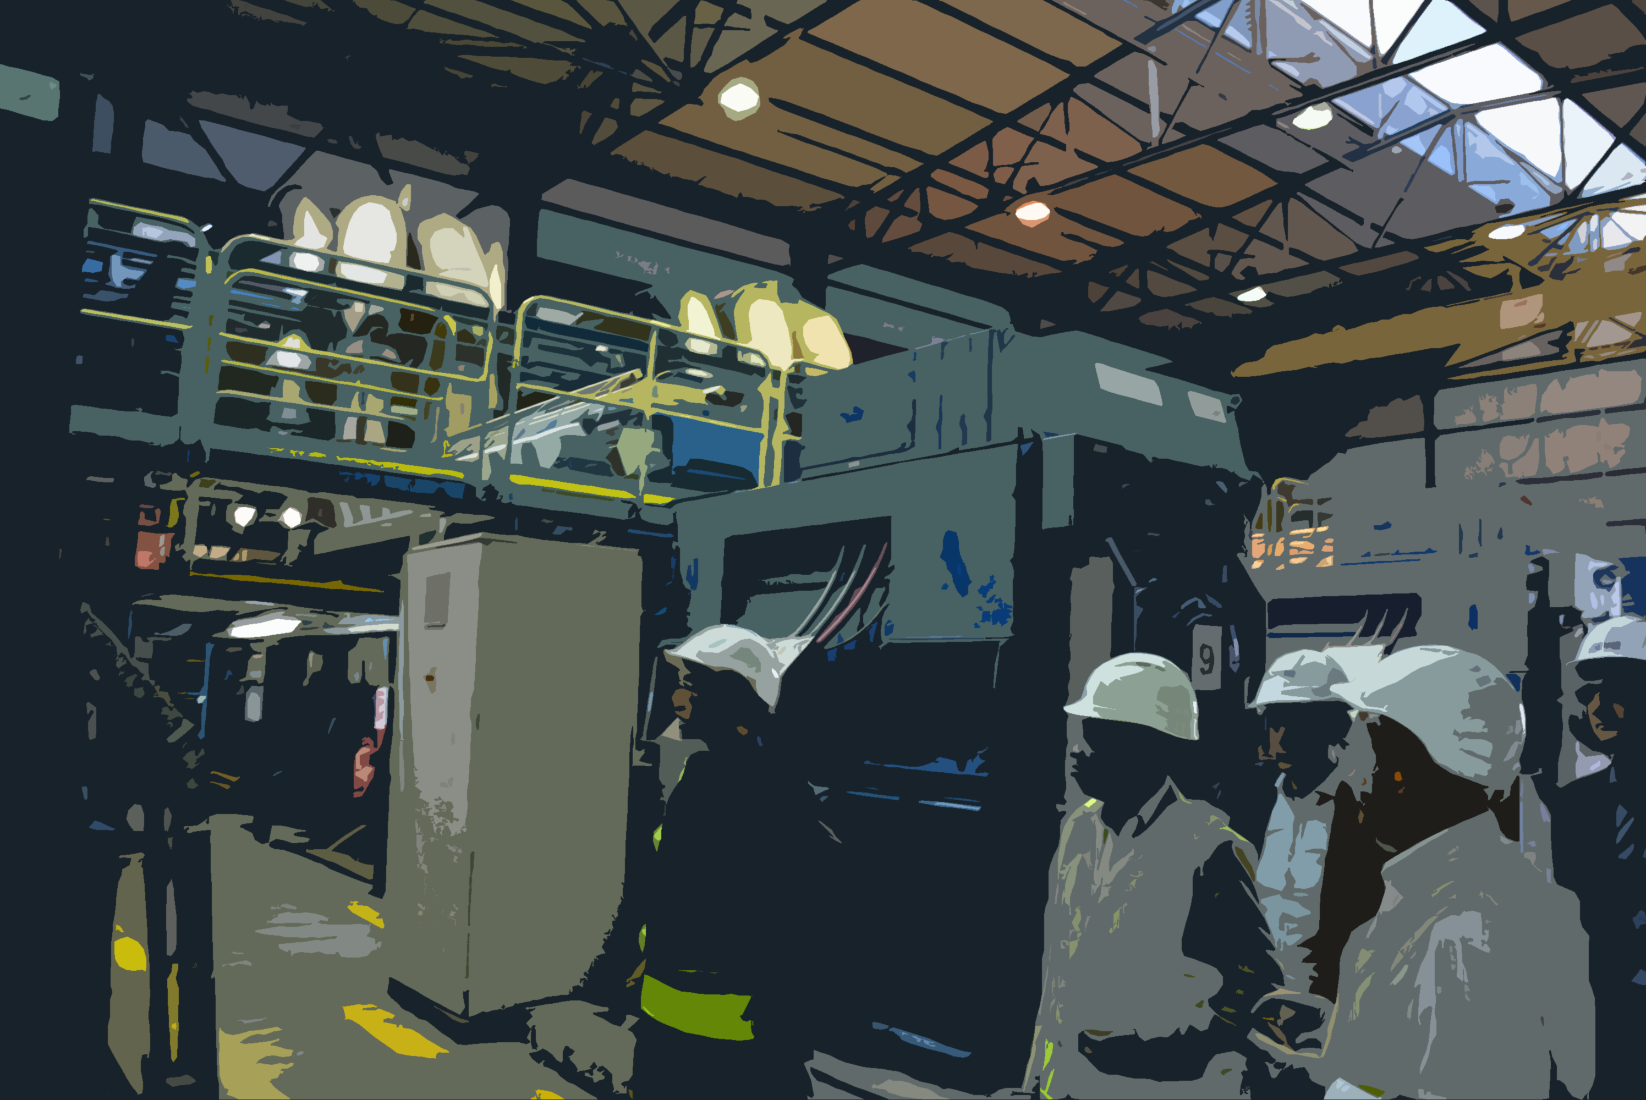







FESTII
Formation et Enseignement Supérieur pour la Transition énergétique dans les territoires Insulaires et en Indianocéanie
(Appel à projets ERASMUS + 2019)
DEUXIÈME FORUM RÉGIONAL DES ÉNERGIES DURABLES
LA RÉUNION, 9 – 11 AVRIL 2019

Slide 2
SOMMAIRE
#INTRODUCTION
01
L’appel à projets Erasmus+
L’objectif de la COI et le rôle de l’AUF dans le projet FESTII
Le Consortium d’Établissements d’Enseignement Supérieur (EES)
#PARTIE 1
02
Contexte régional Océan indien en énergie (EnR et EE):
géographie, politiques publiques, place du secteur privé
et offres de formation et besoins en compétences dans le domaine de l’énergie (EnR-EE)
#PARTIE 2
03
Activités et résultats attendus
#PARTIE 3

Slide 3
INTRODUCTION
• Défi international, la transition énergétique nécessite la mise en œuvre conjuguée de plusieurs leviers dont celui des formations pour couvrir les besoins en compétences requises.
• Initié par la Commission de l’Océan Indien (COI) et porté par l’AUF, le projet FESTII est une réponse régionale à cet enjeu de développement des compétences dans l’énergie électrique, intégrant les énergies renouvelables (EnR) et l’Efficacité Énergétique (EE), articulée aux politiques publiques et aux initiatives du secteur privé de chacun des pays partenaires.
• Le projet FESTII prolonge l’appui que leur apporte la COI, notamment à travers le programme ÉNERGIES (2014-2019), avec un financement de l’Union européenne (10ème FED).
• Il s’appuie sur les expertises déjà réalisées (2014/2017) et sur des missions préalables organisées pays par pays pour appréhender les perspectives de développement du domaine et les besoins en compétences induits.

Slide 4
PARTIE 1- Erasmus +
• 11- Le dispositif d’appel à projets
Programme de l’Union Européenne dans les domaines de l’éducation, de la formation, de la jeunesse et du sport pour la période 2014-2020;
Appel lancé tous les ans en octobre/novembre et dépôt des projets début février;
Un de ses objectifs généraux est de contribuer au développement durable des pays partenaires dans le domaine de l’enseignement supérieur;
Pour cette dimension internationale dans l’enseignement supérieur Erasmus + soutient notamment les projets visant à renforcer les capacités dans l’enseignement supérieur (action clé n° 2, capacity building) pour encourager la coopération et les partenariats qui ont des répercussions sur la modernisation et l’internationalisation des établissements et systèmes de l’enseignement supérieur dans les pays partenaires;
La contribution financière apportée par l’UE, outre l’expertise des EES européens associés, est comprise entre 500 000 € et 1 000 000 € sur une durée de 3 ans

Slide 5
PARTIE 1- Erasmus +
• 12 – L’objectif de la COI et le rôle de l’AUF dans le projet FESTII
Stratégie régionale de la COI centrée sur le développement des ressources humaines et sur le renforcement des institutions;
Initiative de la COI de faire appel à l’AUF (Agence Universitaire de la Francophonie) à la fois pour identifier l’offre de formation existante sur la région et les besoins en compétences, actuels et futurs, des entreprises privées et publiques;
L’AUF, de par son réseau international d’établissements membres et son expertise (services centraux et directions régionales), coordonne le montage du projet, assure sa rédaction en lien avec les EES du consortium et son dépôt. Si le projet est sélectionné, l’AUF assurera la coordination de sa mise en œuvre et sa gestion financière.

Slide 6
PARTIE 1- Erasmus +
• 13 - Le Consortium d’Établissements d’Enseignement Supérieur (EES)
“ Pays partenaires” du périmètre de la COI = pays insulaires
. Le projet associe 1 à 2 EES de ces pays, selon les critères du programme Erasmus+, soit 5 établissements sur 3 pays : UDC (Comores); IST Tana et IST Diego (Madagascar); UDM et UOM (Maurice)
. L’Université des Seychelles (UniSey), issue du 4ème « pays partenaire » de la région, a participé à tous les travaux préparatoires mais n’a pas pu confirmer son engagement. Très jeune université (2009), elle ne dispose actuellement d’aucun(e) enseignant(e) dans le domaine.
“Pays programme” :
. Au-delà des compétences dans le domaine de l’énergie (Enr-EE), le choix s’est basé sur des établissements implantés en territoires insulaires;
. 3 EES de l’UE retenues : Université de la Réunion (France); Université des Açores (Portugal); Université de la Laguna (Canaries, Espagne)
Autres partenaires hors EES : la COI; l’AUF et sa Direction régionale Océan indien.

Slide 7
PARTIE 2
Contexte régional Océan indien en énergie
• une offre hétérogène de formations dans les pays partenaires (nombre, ancienneté, domaines, niveaux, …);
• pas de collaborations actuelles entre les EES de ces pays;
• des collaborations bi-latérales existantes, anciennes ou récentes, entre l’Université de la Réunion et les IST de Madagascar, l’Université des Comores et l’Université des Mascareignes à Maurice;
• des contextes géographiques (morphologie, ressources renouvelables, superficie, taux de couverture, …) et de développement (coûts de production, politiques publiques, dynamique du secteur privé, …) différents avec un même enjeu : réduire la part de combustibles importés en lien avec les dimensions environnementales et économiques);
• la mutualisation des ressources (dispositifs, compétences, …) s’impose en général et en particulier pour les formations.

Slide 8

Activités et résultats attendus
• Lot « préparation » - 2 WP
- WP2 : Analyse fine des besoins et définition des stratégies d’innovations pédagogiques
• Lot « développement » (3 WP)
- WP3 : Renforcement des capacités des EES dans le domaine des EnR et EE : perfectionner le corps enseignant actuel tout en assurant le transfert d’expertises et en contribuant à la relève (30 enseignants sur 5 EES, formations et mobilités)
- WP4 : Modernisation des offres de formation :
. renforcer les offres de formations initales existantes;
. concevoir un catalogue régional de formation continue;
. réaliser une étude de faisabilité pour la création et la conception d’une formation initiale commune au niveau de la région.
- WP5 : Soutien à l’entrepreneuriat vert, social et inclusif dans le domaine des EnR-EE : sensibilisation et accompagnement pour 10 porteurs de projet
• Lot « dissémination » (2 WP)
- WP7 : Opérationnalisation d’un réseau universitaire pour les énergies renouvelables en milieux insulaires (recherche, formation, sensibilisation).

Slide 9
Conclusion
• Face au défi de la transition énergétique dans les îles de l’Indianocéanie, le projet FESTII entend contribuer au développement des compétences sur les énergies renouvelables (EnR) et l’ Efficacité Énergétique (EE).
• Le partenariat européen est décisif pour le renforcement de capacités des enseignant(e)s des 5 établissements d’enseignement supérieur régionaux (Comores, Madagascar, Maurice). Ce renforcement est au cœur du projet, pour garantir, en lien avec les secteurs privé et public, l’adéquation emploi-formation.
• les résultats de la sélection seront connus en septembre 2019. Si le projet FESTII est retenu, il sera mis en œuvre à partir de janvier 2020 sur une durée de 3 ans
MERCI DE VOTRE ATTENTION

Slide 10



CONTACT
Monsieur Philippe Bataille
AUF - Directeur régional Océan indien
7 rue Joël Rakotomalala, Faravohitra
BP 8349, Antananarivo 101, Madagascar
philippe.bataille@auf.org
Tél. : + 261 34 07 002 25

